Slide 1
Economía del Sector Público
Facultad de Gobierno
Universidad de Chile
Prof: Leonardo Letelier S.

Slide 2
Tres “Preguntas Bàsicas” en torno al papel del Estado en la EconomÍa
Cuanto debe gastar.
En què debe gastarlo.
Còmo debe gastarlo.

Slide 3
Importancia de la Inversión

Slide 4
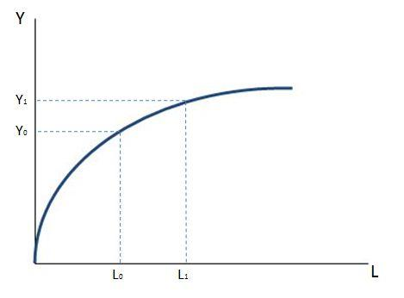

Slide 5
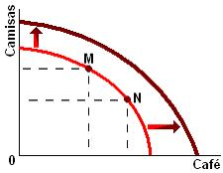

Slide 6
Dilema
Consumo Presente
Ingreso
Consumo Futuro (inversión)

Slide 7
Cuánto Debe Gastar

Slide 8
En qué se debe gastar: Composición del Gasto

Slide 12
Estructura del Gasto 2020

Slide 15
Inversión Pública

Slide 17
Cómo se decide qué inversiones realizar

Slide 18
Proceso de Evaluaciòn Ex-Ante
Iniciativas de Inversion
Ingresan al SNI
MDS
Protocolos de Avaluaciòn
Normas Vigentes
Informe Tècnico
Sectores
Regiones
Desiciòn Polìtica

Slide 19
Impacto Ambiental
Todos los Proyectos `(pùblicos y privados), deben ser sometidos a una “Evaluaciòn de Impacto Ambiental”. Còmo funciona:
Hay una Evaluaciòn Tècnica a nivel regional a cargo del SEA
Luego hay una inatancia polìtica a nivel regional que revisa la decisiòn del SEA.
Si hay reclamaciones, esto llega al “Comitè de Ministros”, los “Tribunales Ambientales” y la “Corte Suprema”.

Slide 20
Criterios para decidir sobre la pertinencia de Certificación Ambiental (Ley de Bases del Medio Ambiente 1994)
Qué organismos se crearon mediante esta Ley:
Comisión Nacional del Medio Ambiente (CONAMA)
Ministerio del Medio Ambiente
Superintendencia del medio Ambiente
Servicio de Evaluación ambiental (SEA)
Qué proyectos que deben avaluarse (Art. 10):
https://www.bcn.cl/leychile/navegar?idNorma=30667
Etapas en la Evaluación de Impacto Ambiental de los Proyectos
1) Presentar el proyecto con la documentación pertinente, en la Dirección Regional del Servicio de Evaluación Ambiental (Declaración de Impacto Ambiental, Evaluación de Impacto Ambiental). La evaluación debe considerar participación ciudadana en el caso de la Evaluación de Impacto Ambiental. En el caso de las DIA, dicha participación es solo obligatoria en la medida que se produzcan “cargas ambientales”.
2) El Proyecto se aprueba cuando la Comisión de Evaluación Ambiental del SEA emite la resolución para aprobar la realización del proyecto.
Participación Ciudadana:
Como las personas pueden realizar observaciones a las decisiones tomadas por el SEIA, mediante los siguientes mecanismos:
a. Observaciones administrativas (Comisiones Evaluadoras), b. Dirección Ejecutiva del SEA, c. Comité de Ministros, d. tribunales ambientales.
Comité de Ministros:
Funciones: Conocer y resolver reclamaciones de las personas (empresas) afectadas por decisiones del SEIA.
Tribunales Ambientales
Corte Suprema

Slide 21
Estrategia Nacional del Litio
Salares Estratègicos: Maricunga y Atacama. Participación mayoritaria de Codelco. Alctualmente con SQM y Albermarle.
Salar Pedernales puede ser explotado en alianza PP con Codelco. Lo propios sucede con Grande, Los Infieles, La Isla y Aguilar respecto de ENAMI.
Salares explotables por privados (26). Licitación.
Salares “protegidos”; no se pueden explotar.

Slide 22
Ley de Concesiones (1996)
Los proyectos privados pueden tener un “subcidio”. Ventaja: puede haber mas inversiòn de interès pùblico con un gasto reducido de recursos.
Desventaja. Los contratos suelen no ser “completos” en el sentodo de anticipar todas las contingencias. Esto conlleva la necesidad de renegociat, lo cual puede ser caro y lento.
Los grandes contratos usualmente exigen un ingreso “mìnimo garantizado”, el cual se trasnforma en una “deuda contingente para el Estado”.

Slide 24
Procedimiento de evaluación EX-Ante
Enfoque Costo-Beneficio. VAN, TIR
Enfoque Costo-Eficiencia.

Slide 25
Valor y la linea del tiempo
Hoy
Tiempo
12 meses mas tarde

Slide 26
HOY
UN MES MAS TARDE

Slide 27
HOY
UN MES MAS TARDE

Slide 28
Costo Beneficio I

Slide 29
Costo Beneficio II: TIR

Slide 30
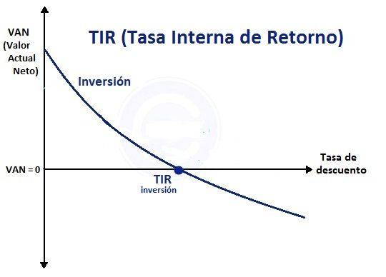
Costo Beneficio II: TIR

Slide 31
Si el Mercado de Capitales fuera Eficiente
Todos los proyectos de inversión “rentables” debiesen tener financiamiento.
Problema, i) Asimetrías de información, ii) Falta de colateral.
Problema de las PYME (Inversión y Capital de Trabajo). CORFO; SERCOTEC, INDAP.
Ejemplo;
https://www.corfo.cl/sites/cpp/convocatorias/movil/credito_corfo_mipyme

Slide 32
Digresión I: Valor de un “Activo”

Slide 33
Digresión II: Valor de un “Activo”

Slide 34
Ej. Cuánto vale CODELCO ?
Si R= US$ 2.000 anuales.
Valor de Mercado; R/0,05 = US$ 40.000
Que implicancias tiene ?
Desde el punto de vista financiero, es lo mismo tener CODECO que venderlo.
Pero puede no ser igual desde el punto de vista poltico.

Slide 35
Digresión II: Valor de un “Activo”

Slide 36
Costo Eficiencia

Slide 37
¿Cómo puedo transformar ingreso de “mañana” en ingreso de “hoy”?
1) Voy al banco y digo que en un año tendré $ 1.000.000, pero necesito dinero ahora. Cuanto me puede prestar el banco ?:
X (1+r) = 1.000.000
2) Luego, cuanto vale $ 1.000.000 hoy?:
X = 1.000.000/(1+r)

Slide 38
Cómo se determina de la tasa de interés
Corto Plazo: TPM Bco central
Largo Plazo:
Riesgo
Probabilidad de Recesión
Precio de los activos (acciones)

Slide 39
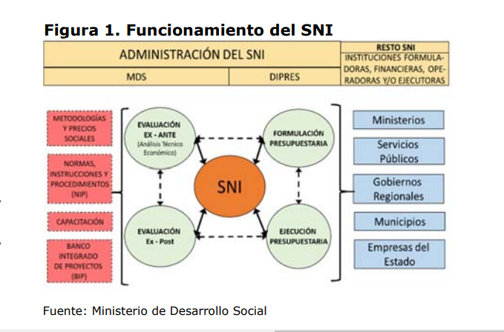

Slide 40
Inversión Privada

Slide 41
Diferencias entre Evaluación Privada y Pública
Tasa de Descuento “Social”
Precios Sociales (versus Privados); trabajo, divisa.
Desafío metodológico, medición de externalidades, y valoración de bienes públicos.

Slide 42
Criterios para decidir sobre la pertinencia de Certificación Ambiental (Ley de Bases del Medio Ambiente 1994)
Qué organismos se crearon mediante esta Ley:
Comisión Nacional del Medio Ambiente (CONAMA)
Ministerio del Medio Ambiente
Superintendencia del medio Ambiente
Servicio de Evaluación ambiental (SEA)
Qué proyectos que deben avaluarse (Art. 10):
https://www.bcn.cl/leychile/navegar?idNorma=30667
Etapas en la Evaluación de Impacto Ambiental de los Proyectos
1) Presentar el proyecto con la documentación pertinente, en la Dirección Regional del Servicio de Evaluación Ambiental (Declaración de Impacto Ambiental, Evaluación de Impacto Ambiental). La evaluación debe considerar participación ciudadana en el caso de la Evaluación de Impacto Ambiental. En el caso de las DIA, dicha participación es solo obligatoria en la medida que se produzcan “cargas ambientales”.
2) El Proyecto se aprueba cuando la Comisión de Evaluación Ambiental del SEA emite la resolución para aprobar la realización del proyecto.
Participación Ciudadana:
Como las personas pueden realizar observaciones a las decisiones tomadas por el SEIA, mediante los siguientes mecanismos:
a. Observaciones administrativas (Comisiones Evaluadoras), b. Dirección Ejecutiva del SEA, c. Comité de Ministros, d. tribunales ambientales.
Comité de Ministros:
Funciones: Conocer y resolver reclamaciones de las personas (empresas) afectadas por decisiones del SEIA.
Tribunales Ambientales
Corte Suprema

Slide 43
Estrategia Nacional del Litio
Salares Estratègicos: Maricunga y Atacama. Participación mayoritaria de Codelco. Alctualmente con SQM y Albermarle.
Salar Pedernales puede ser explotado en alianza PP con Codelco. Lo propios sucede con Grande, Los Infieles, La Isla y Aguilar respecto de ENAMI.
Salares explotables por privados (26). Licitación.
Salares “protegidos”; no se pueden explotar.

